Slide 1
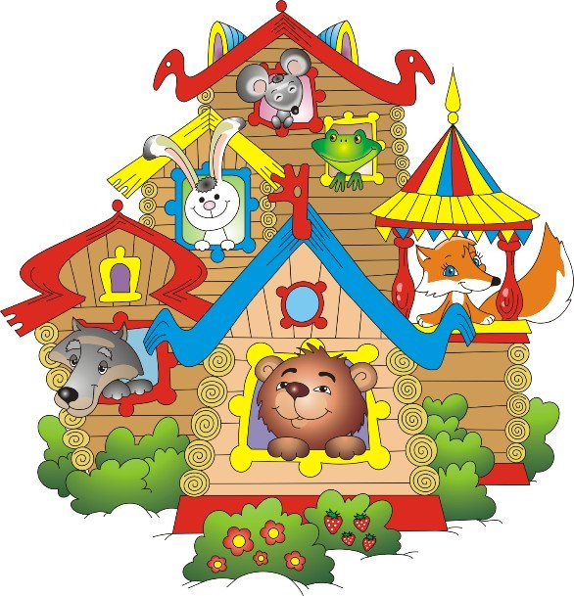
«Наглядное моделирование русских народных сказок, как средство развития связной речи».
.

Slide 2
Наглядное
моделирование - эффективный и интересный метод
развития связной речи у дошкольников. В основе моделирования лежит принцип замещения. Реальный предмет может быть замещен в деятельности детей другим предметом, изображением, знаком.
«Моделирование» - исследование каких-либо явлений, процессов путем построения и изучения моделей. Моделирование своим объектом имеет модели.
Моделирование представляет гармоничное слияние всех
собой методов
уникальное сочетание и обучения – наглядного,
практического и словесного.
«Модель» - это любой образ (мысленный или условный; изображения, описания, схема, чертеж, график, план)

Slide 3
Цель:
Учить детей построению и использованию моделей для рассказывания сказок.
Развивать у детей речь посредством художественной литературы.
Задачи:
обогащение активного словаря
развитие связной речи;
развитие звуковой и интонационной культуры речи, фонематического слуха;
развитие речевого творчества;
развитие мышления, воображения, памяти при подборе заместителей
развитие планирующих действий

Slide 4

Сериационный ряд
•Цель: развивать умение использовать заместители для обозначения главного героя, понимать текст на основе построения наглядной модели
Двигательное моделирование
•Цель: Развивать умение детей подбирать заместители по заданному внешнему признаку, учить строить двигательную модель.
Временно-пространственная модель
•Цель: учить детей выделять основную сюжетную линию сказки;
•Развивать умение составлять временно – пространственную модель, как наглядный план для рассказывания;
ВИДЫ МОДЕЛИРОВАНИЯ

Slide 5



В качестве символов заместителей при моделировании сказок использую:
ГЕОМЕТРИЧЕСКИЕ ФИГУРЫ
СИЛУЭТНЫЕ ИЗОБРАЖЕНИЯ
ПРЕДМЕТНЫЕ КАРТИНКИ

Slide 6
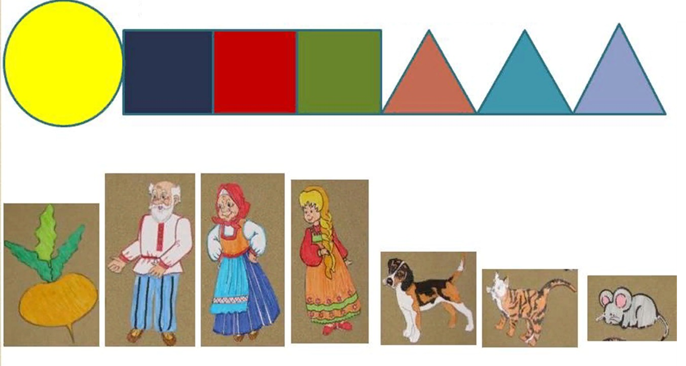
Геометрические фигуры к сказке «Репка»

Slide 7
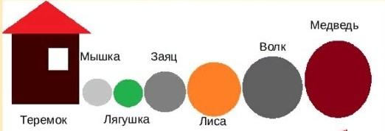
Геометрические фигуры к сказке «Теремок»

Slide 8








Геометрические фигуры к сказке «Рукавичка»

Slide 9
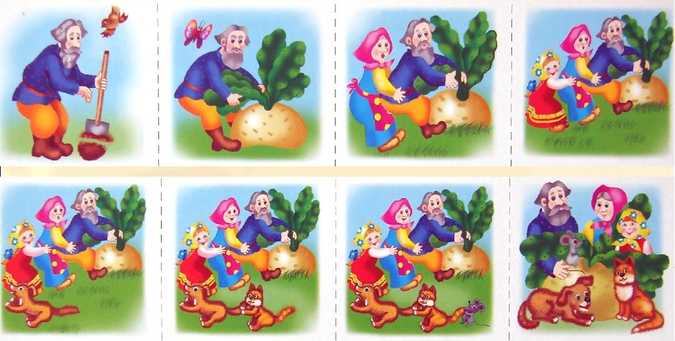
Предметные картинки сказки «Репка»

Slide 10
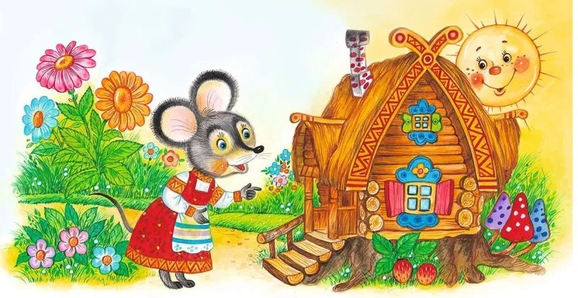
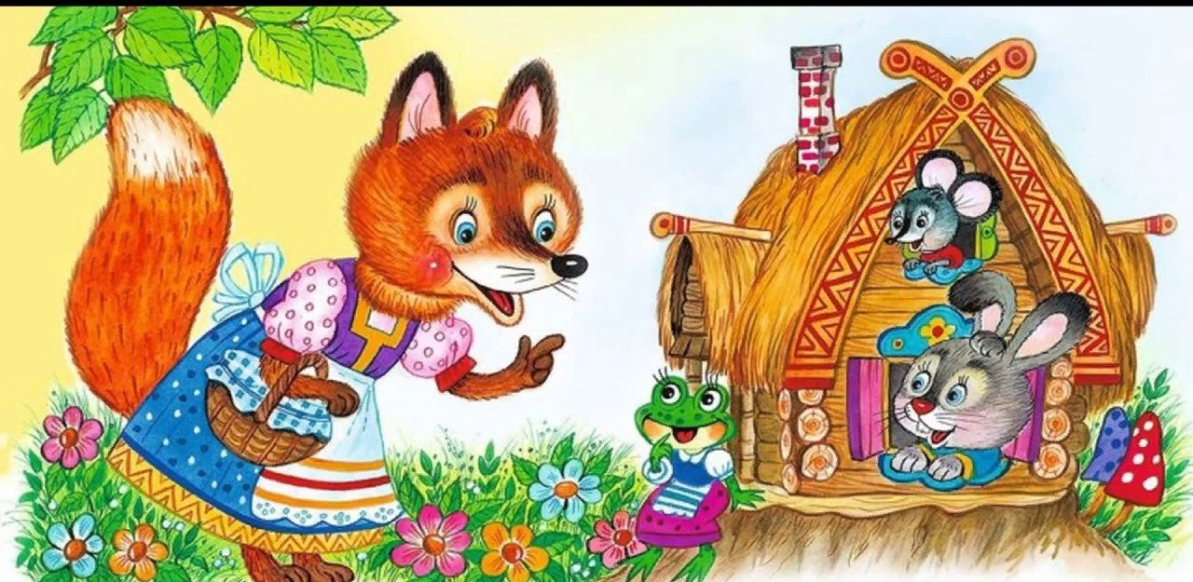
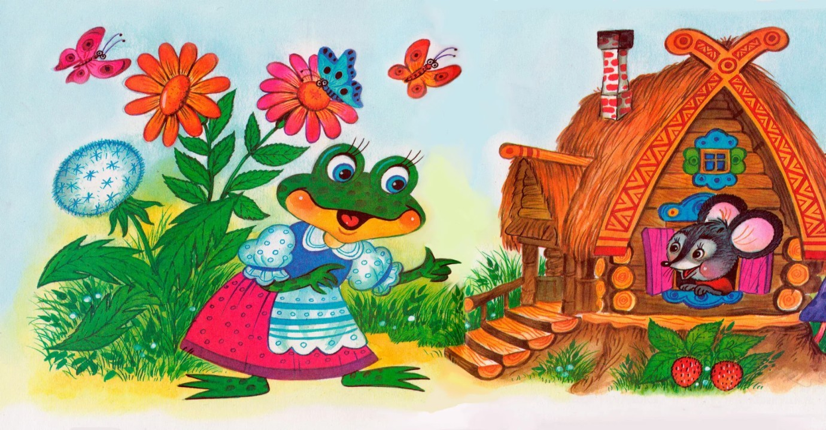
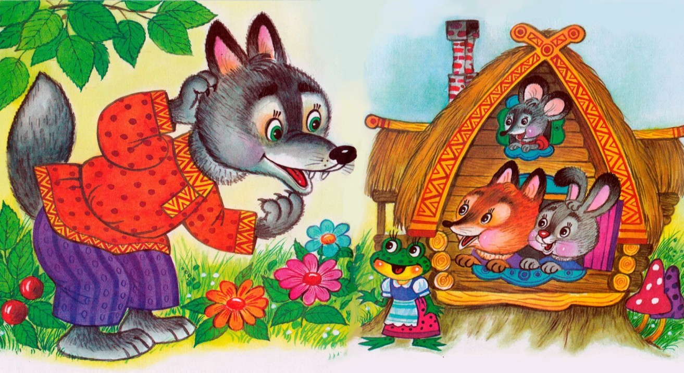
Сюжетные картинки к сказке «Теремок»

Slide 11
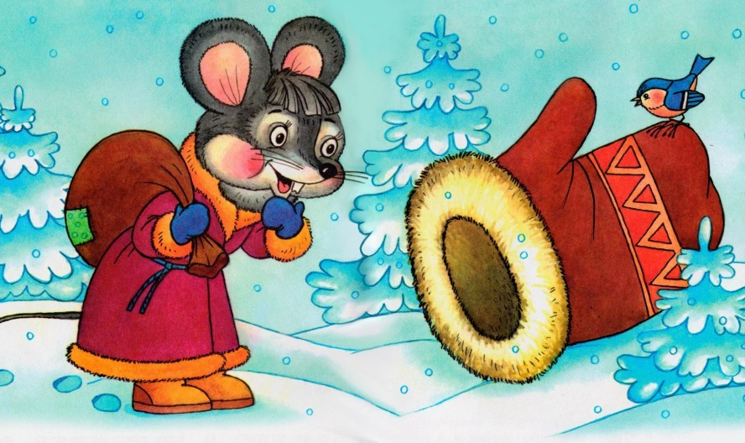
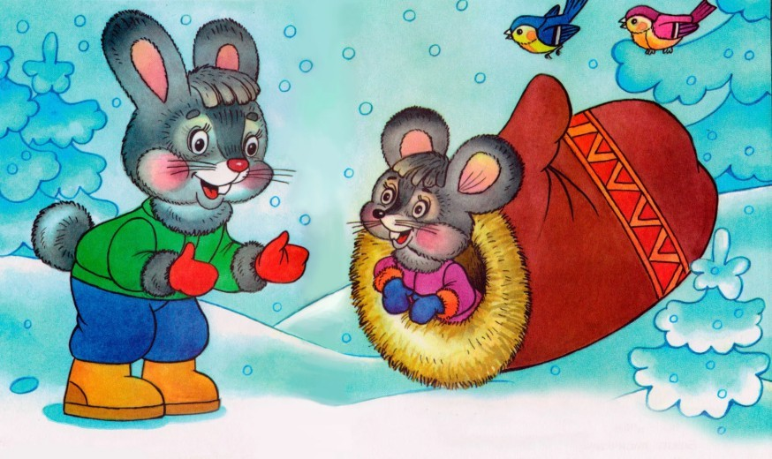
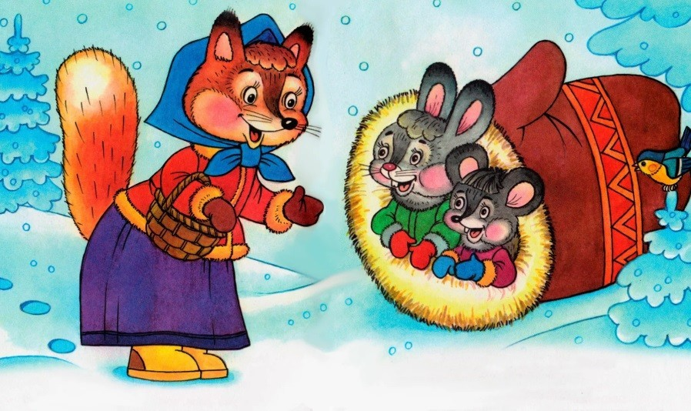
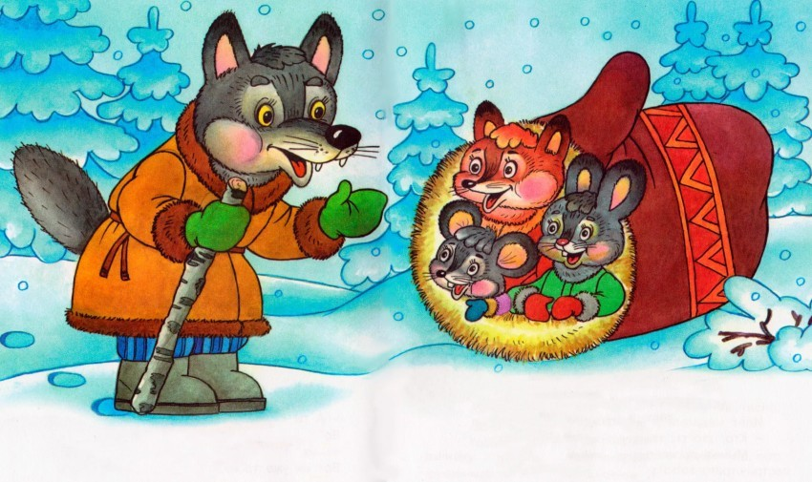
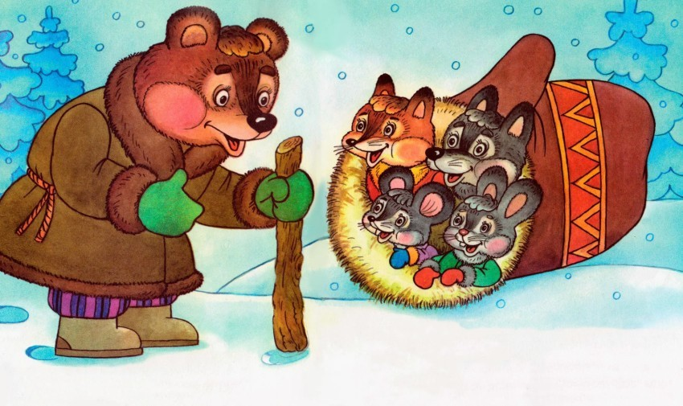
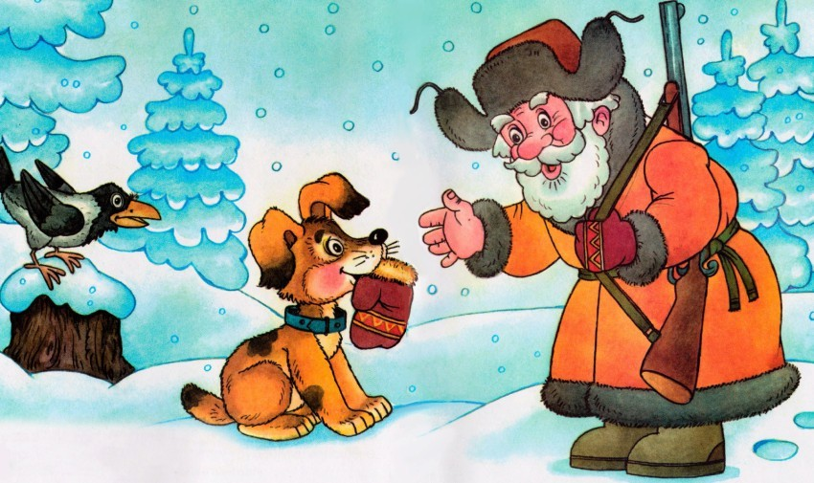
Сюжетные картинки к сказке
«Рукавичка»

Slide 12
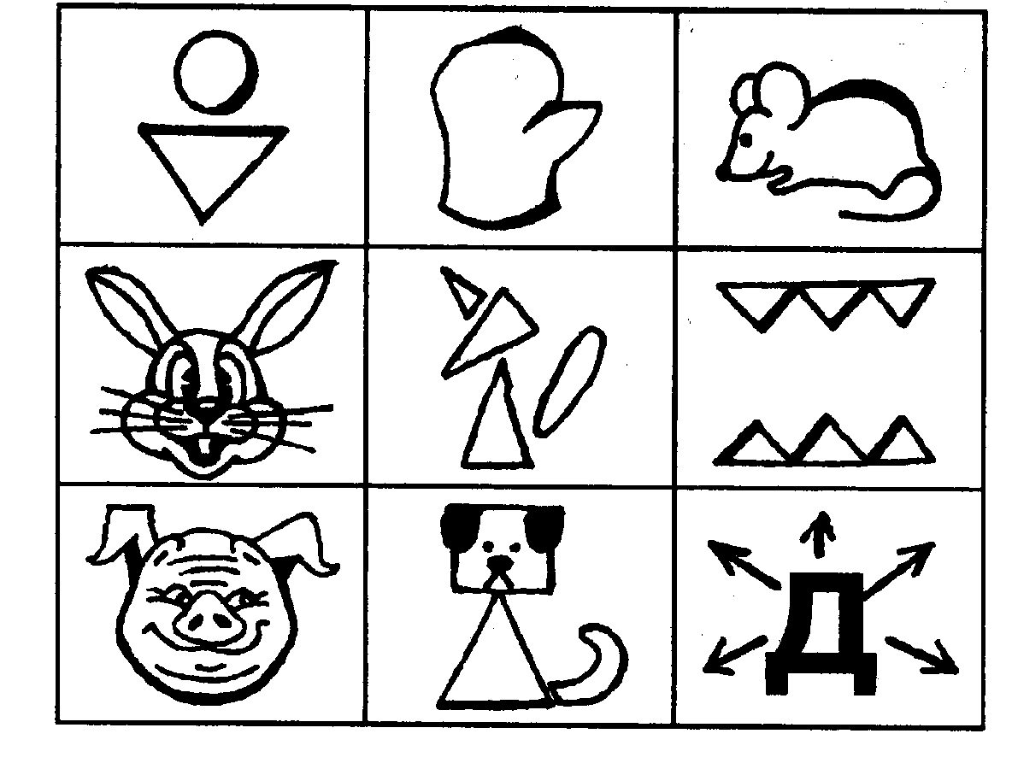
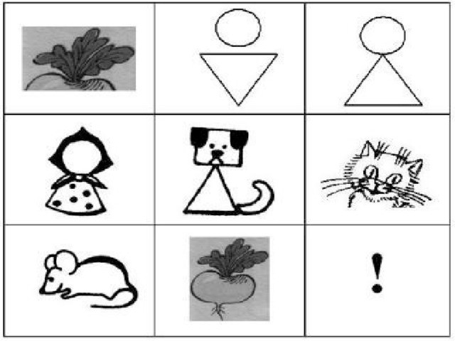
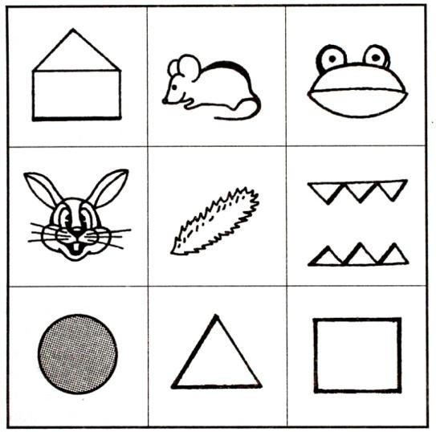
Пиктограммы
«Рукавичка»
«Репка»
«Теремок»

Slide 13

Сказка «Теремок»

Slide 14
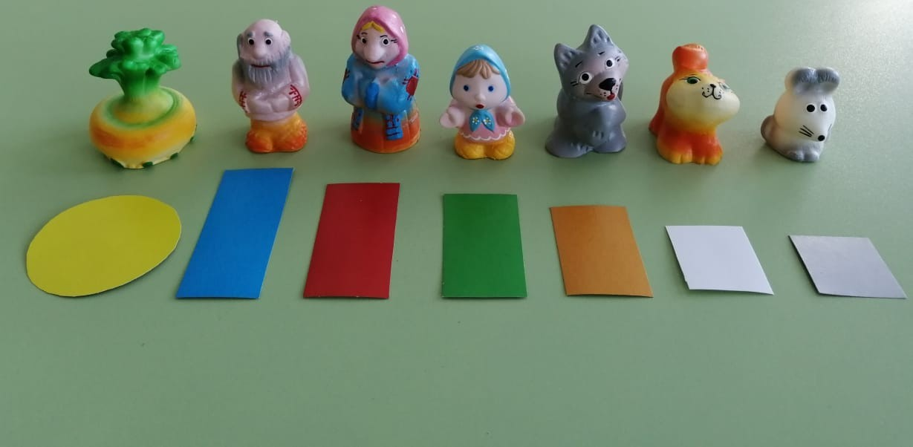
Сказка «Репка»

Slide 15
Спасибо за внимание!

